Slide 1
BIG DATA Y BIOINFORMÁTICA — PROYECTO FINAL
Segmentación y Clasificación
Automática de Arvenses no deseadas
Procesamiento Digital de Imágenes y Visión por Computador
sobre el Dataset OPPD
Mariana Castaño Giraldo · Linda Liceth Cadena Trujillo · Juan José Pineda Pedraza
Ingeniería Agronómica — Universidad EAFIT, Medellín, Colombia
Dataset OPPD · Gaussian Naïve Bayes · PlantCV · scikit-image · Python

Slide 2
Estructura de la Presentación
01
Contexto y Motivación
05
Códigos clave
¿Por qué clasificar arvenses automáticamente?
Fragmentos más importantes del notebook
02
Dataset OPPD
06
Resultados
Descripción y exploración estadística
Segmentación comparada y clasificación GNB
03
Pipeline — QUÉ hacemos
07
Conclusiones y PARA QUÉ
Componentes del sistema de visión
Impacto en agricultura de precisión
04
CÓMO lo hacemos
Espacios de color, segmentación, morfología, ML

Slide 3
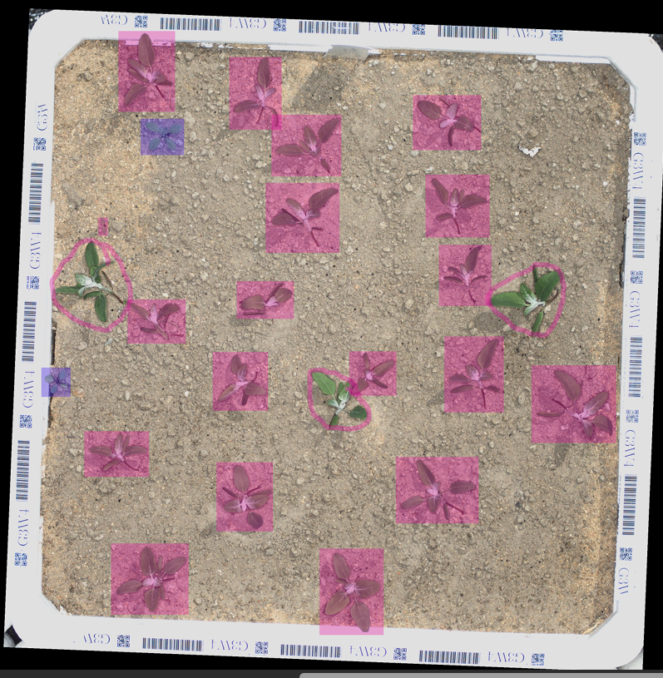
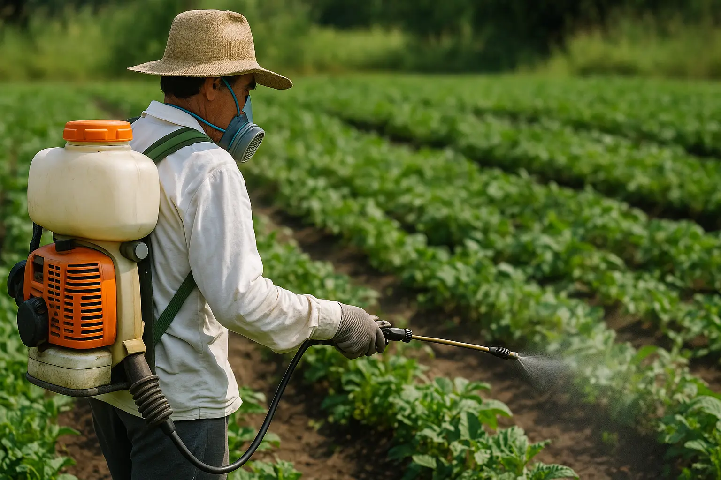

Contexto y Motivación
¿POR QUÉ?
⚠️ Amenaza real
💸 Métodos tradicionales
🔬 Solución propuesta
Las arvenses reducen rendimientos agrícolas entre un 10% y 50% en casos severos, afectando la seguridad alimentaria global.
Las inspecciones manuales y el uso indiscriminado de herbicidas son costosos, contaminantes y fomentan resistencia de especies.
Construir un pipeline interpretable de visión por computador para segmentar y clasificar arvenses de forma automática, eficiente y de bajo costo computacional.
Imagen 2. Tomado de [2]
Imagen 3. Tomado de [3]
Imagen 1. (b) figure 2 [1]
"La visión clásica por computador: una herramienta de alto potencial para la modernización de la agricultura de precisión."

Slide 4
Dataset OPPD — Open Plant Phenotyping Database
DATASET
98
3,894
52
4
Imágenes RGB
3000 × 4096 px
Bounding boxes
anotados
Especies
(códigos EPPO)
Trials
de campo
Estructura del dataset
Clases y distribución
• 97 archivos de anotación JSON
• Sistema de codificación EPPO internacional
• Cada imagen → bounding boxes (coordenadas, clase EPPO)
• Marcado desbalanceo: top-3 especies > 60% anotaciones
• Mediana: 40 objetos por imagen
• Especies: Chenopodium album (CHEAL), Fumaria officinalis (FUMOF)
• Área de bbox: desde <1,000 hasta >500,000 px²
• Alta heterogeneidad morfológica entre plántulas y adultas

Slide 5
¿Qué Hacemos? — Pipeline de Visión por Computador
EL QUÉ
1
2
3
4
5
6
Exploración
del Dataset
Espacios
de Color
Segmen-
tación
Refinamiento
Morfológico
Extracción
Características
Clasificación
GNB
Entrada: Imágenes RGB de campo
Salida: Clasificación de especies
Objetivo central
98 imágenes de alta resolución (3000×4096 px) con anotaciones JSON de bounding boxes para 52 especies de arvenses.
Cada planta recortada es clasificada en su especie usando un vector de 18 características cromáticas (RGB, HSV, LAB).
Demostrar que métodos clásicos de visión por computador son eficaces, interpretables y computacionalmente accesibles para la agricultura.

Slide 6
¿Cómo lo Hacemos? — Análisis de Espacios de Color
EL CÓMO — PASO 1
🔴🟢🔵 Espacio RGB
🌈 Espacio HSV
🌿 Espacio LAB a*
Canal G (Verde)
Canal H (Matiz)
Canal a* (Verde↔Rojo)
Umbral manual inicial.
Sensible a cambios de iluminación.
Desacopla matiz de luminosidad.
Más robusto ante cambios de luz.
⭐ MEJOR RESULTADO:
Valores negativos = verde (plantas)
Valores positivos = suelo/ocre
💡 El canal a* del espacio LAB encapsula directamente la oposición clorofila↔suelo, sin depender de parámetros manuales.

Slide 7
¿Cómo lo Hacemos? — Segmentación por Umbralización
EL CÓMO — PASO 2
M1
Umbral Manual
M2
Otsu — Canal H
M3
Otsu — Canal a*
Canal: Canal G (RGB)
Canal: Canal H (HSV)
Canal: Canal a* (LAB)
Umbral: G > 0.5
Umbral: H > θ_Otsu
Umbral: a* < θ_Otsu
Resultado:
Resultado:
Resultado:
❌ Sensible a iluminación.
Clasifica suelo reflectante
como planta.
⚠️ Mejor consistencia.
Fragmenta hojas
senescentes.
✅ MEJOR: Máscaras
coherentes y robustas.
Separación limpia.
La cobertura de píxeles clasificados como planta varía significativamente según el método — LAB a* produce los contornos más precisos.

Slide 8
¿Cómo lo Hacemos? — Refinamiento Morfológico con PlantCV
EL CÓMO — PASO 3
①
Cierre Morfológico
(7×7 px)
②
Relleno de Huecos
Internos
③
Eliminación de
Ruido (< 200 px)
Conecta fragmentos
cercanos de hojas
Fragmentadas.
Llena regiones internas
en blobs de plantas
cerradas.
Elimina componentes
conexa muy pequeñas
(artefactos).
🔧 scikit-image
🔧 scipy.ndimage
🔧 PlantCV fill()
📊 Impacto del pipeline morfológico:
✔ Máscaras más compactas y continuas
✔ Reducción de tasa de falsos positivos
✔ Menor dependencia de parámetros manuales
✔ Contornos consistentes para extracción de crops

Slide 9
💻 Código Clave — Segmentación con Canal LAB a* (Bloque 9)
# Método 3: Canal LAB a* — mejor separación planta/suelo
# Valores negativos de a* = verde; positivos = suelo/rojo
umbral_lab = threshold_otsu(A_band)
# Plantas tienen a* MENOR que el umbral (más verdes)
mascara_lab = (A_band < umbral_lab).astype('uint8')
# Pipeline morfológico de limpieza
mascara_cerrada = ski.morphology.closing(mascara_base, footprint_7)
mascara_rellena = ndi.binary_fill_holes(mascara_cerrada)
mascara_limpia = pcv.fill(bin_img=mascara_rellena*255, size=200)
# Detección de bordes Canny para validación
bordes_canny = canny(A_band, sigma=2.0)
overlay_canny = crop_img.copy()
overlay_canny[bordes_canny] = [255, 0, 0] # Bordes en rojo
📌 threshold_otsu(): calcula automáticamente el umbral óptimo que minimiza varianza intra-clase
📌 pcv.fill(): elimina componentes conexas < 200 px (PlantCV) — reduce ruido de segmentación

Slide 10
💻 Código Clave — Extracción de 18 Características de Color (Bloque 14)
# Para cada bounding box: extraer crop y calcular estadísticas
crop = img_rgb[y1:y2, x1:x2].astype('float32') / 255.0
crop_hsv = rgb2hsv(crop)
crop_lab = rgb2lab(crop)
# 18 características: media + desv. estándar por canal (RGB, HSV, LAB)
registro = {
'r_mean': crop[:,:,0].mean(), 'r_std': crop[:,:,0].std(),
'g_mean': crop[:,:,1].mean(), 'g_std': crop[:,:,1].std(), # RGB
'h_mean': crop_hsv[:,:,0].mean(), 'h_std': crop_hsv[:,:,0].std(), # HSV
'L_mean': crop_lab[:,:,0].mean(), 'a_mean': crop_lab[:,:,1].mean() # LAB
}
Vector de características por planta:
RGB ×6 (r/g/b: μ + σ)
HSV ×6 (h/s/v: μ + σ)
LAB ×6 (L/a/b: μ + σ)
= 18 features (por instancia)

Slide 11
💻 Código Clave — Clasificación Gaussian Naïve Bayes (Bloque 15)
# Preparar datos: X = 18 features, y = especie codificada
X = df_ml_filtrado[columnas_X].values
le = LabelEncoder()
y = le.fit_transform(df_ml_filtrado['clase'].values)
# División 80/20 con estratificación por clase
X_train, X_test, y_train, y_test = train_test_split(
X, y, test_size=0.2, random_state=42, stratify=y)
# Entrenar y evaluar Gaussian Naïve Bayes
modelo = GaussianNB()
modelo.fit(X_train, y_train)
accuracy = modelo.score(X_test, y_test)
print(classification_report(y_test, y_pred, target_names=le.classes_))
¿Por qué Gaussian Naïve Bayes?
✅ Eficiente con vectores de características moderados (18 dims)
✅ Alta interpretabilidad — asume distribución gaussiana por clase
✅ Utilizado en las sesiones 12–13 del curso — consistencia metodológica
✅ Adecuado para problemas multiclase desbalanceados como punto de partida

Slide 12
Resultados — Comparación de Métodos de Segmentación
RESULTADOS
Método
Canal
Umbral
Cobertura de planta
Calidad
Manual G
Verde RGB
G > 0.5
~45-65%
❌ Baja — sensible a luz
Otsu HSV H
Matiz HSV
H > θ_Otsu
~38-55%
⚠️ Media — fragmenta hojas
Otsu LAB a*
Verde↔Rojo LAB
a* < θ_Otsu
~30-50%*
✅ Alta — separación limpia
Hallazgos clave:
🌿 Canal a* de LAB es superior
📊 Alta varianza de áreas
🔧 Morfología reduce ruido
La oposición verde-rojo discrimina naturalmente la clorofila del suelo, sin ajuste manual de parámetros.
Desde plántulas (<1,000 px²) hasta plantas adultas (>500,000 px²) — la umbralización automática maneja esta variabilidad.
El pipeline de cierre+relleno+fill de PlantCV consolida máscaras fragmentadas en regiones compactas y continuas.

Slide 13
Resultados — Clasificación con Gaussian Naïve Bayes
RESULTADOS ML
📈 Métricas del modelo GNB
⚠️ Análisis de Errores y Limitaciones
División train/test:
80% / 20%
Desbalanceo de clases
Características de entrada:
18 (RGB+HSV+LAB)
Las 3 especies más frecuentes concentran >60% de las anotaciones. El clasificador favorece clases mayoritarias.
Clases clasificadas:
≥20 muestras c/u
Solapamiento visual inter-especie
Errores más frecuentes entre especies de morfología foliar y tonalidades similares.
Evaluación:
Accuracy + F1-score
CHEAL (C. album):
F1 alto ✅
Limitaciones del GNB
Asume independencia de características e igual covarianza — simplificación que afecta clases con alta variabilidad intra-clase.
FUMOF (F. officinalis):
F1 alto ✅
Clases minoritarias:
Mayor confusión ⚠️
Solo estadísticas globales de color
Sin texturas ni forma — información espacial local podría mejorar la discriminación.
💡 Las características cromáticas del espacio LAB son las más discriminantes para la separación entre especies

Slide 14
Resultados — Exploración Estadística del Dataset
RESULTADOS EDA
Mediana objetos/imagen:
40
Área mínima bbox:
< 1,000 px²
Área máxima bbox:
> 500,000 px²
*Nota: Los valores de distribución son aproximados representativos de la estructura del dataset OPPD.

Slide 15
Discusión — Análisis Comparativo y Lecciones Aprendidas
DISCUSIÓN
✅ Fortalezas del pipeline
🔧 Oportunidades de mejora
✔ Alta interpretabilidad: cada paso es explicable y justificable físicamente.
→ Incorporar características de textura (GLCM, LBP) para reducir confusión entre especies visualmente similares.
✔ Bajo costo computacional: no requiere GPU ni datasets masivos de entrenamiento.
→ Aplicar técnicas de aumento de datos (data augmentation) para balancear clases minoritarias.
✔ Transferibilidad: el canal a* del espacio LAB funciona para cualquier imagen de vegetación.
→ Probar clasificadores no lineales (Random Forest, SVM-RBF) para capturar relaciones complejas.
✔ Pipeline reproducible: código estructurado en bloques independientes y documentados.
→ Incluir descriptores de forma de PlantCV: área, perímetro, relación de aspecto, compacidad.
✔ Integración de herramientas especializadas: scikit-image + PlantCV + scipy.
→ Escalar a las 7,590 imágenes del dataset completo para mayor robustez estadística.
El pipeline clasico demuestra ser una herramienta viable y de alto potencial antes de recurrir a herramientas de deep learning más costosas.

Slide 16
¿Para Qué? — Impacto en Agricultura de Precisión
EL PARA QUÉ
🚜 Aplicación selectiva de herbicidas
📷 Integración con cámaras de campo
El sistema puede guiar equipos agrícolas para aplicar herbicidas SOLO en zonas con infestación detectada, reduciendo uso de agroquímicos hasta un 30-50%.
El pipeline es compatible con cámaras RGB estándar montadas en drones o tractores, sin necesidad de sensores especializados.
📊 Sistema de soporte a la decisión
💰 Reducción de costos y sostenibilidad
Las métricas de densidad de arvenses por especie y zona nos permite como agrónomos planificar estrategias de manejo diferenciadas.
Menor uso de herbicidas → menor contaminación, menor resistencia de arvenses y reducción directa de costos de producción agrícola.
🌎 "Reducir el uso de agroquímicos y sus efectos ambientales adversos — visión clásica como base para la modernización de la agricultura."

Slide 17
Conclusiones
01
El canal a* del espacio LAB es el más eficiente para segmentar vegetación en imágenes de campo, superando al canal G de RGB y H de HSV en robustez y calidad de máscara.
02
El pipeline morfológico (cierre + relleno + eliminación de ruido con PlantCV) es esencial para convertir máscaras ruidosas en regiones compactas aptas para análisis.
03
El Gaussian Naïve Bayes sobre 18 características cromáticas es eficaz para clases con suficientes muestras; el desbalanceo limita la clasificación de especies minoritarias.
04
La visión por computador clásica es una herramienta viable, interpretable y de bajo costo computacional — base ideal para sistemas de soporte a la decisión agronómica.
Mariana Castaño · Linda Cadena · Juan José Pineda | Big Data y Bioinformática — Universidad EAFIT | Medellín, 2026

Slide 18
BIG DATA Y BIOINFORMÁTICA — PROYECTO FINAL
Gracias
Dataset OPPD · Gaussian Naïve Bayes · PlantCV · scikit-image · Python

Slide 19
Referencias
01
[1] S. L. Madsen, S. K. Mathiassen, M. Dyrmann, M. S. Laursen, L.-C. Paz y R. N. Jørgensen, “Open Plant Phenotype Database of Common Weeds in Denmark,” Remote Sensing, vol. 12, no. 8, p. 1246, 2020. doi: 10.3390/rs12081246.
[2] RecFaces, “La visión por computadora,” [Imagen en línea]. Disponible en: https://recfaces.com/wp-content/uploads/2021/06/la-vision-por-computadora-scaled.jpg. [Accedido: 12-may-2026].
[3] AgroEnlace, “Aplicación de herbicidas con mochila,” [Imagen en línea]. Disponible en: https://agroenlace.co/wp-content/uploads/2025/09/aplicacion-de-herbicidas-con-mochila.webp. [Accedido: 12-may-2026].
03
Mariana Castaño · Linda Cadena · Juan José Pineda | Big Data y Bioinformática — Universidad EAFIT | Medellín, 2026

